Slide 1

Erfolge meiner ersten Woche
— Maja Zimmermann
Vom 02. bis zum 06. August 2021

Slide 2
Agenda
Einfindung
Persönliche Entwicklung
Aufgaben
Tools
Programmieren
Ziele

Slide 3
Einfindung
Begrüßung
Checkliste
Tagebuch

Slide 4
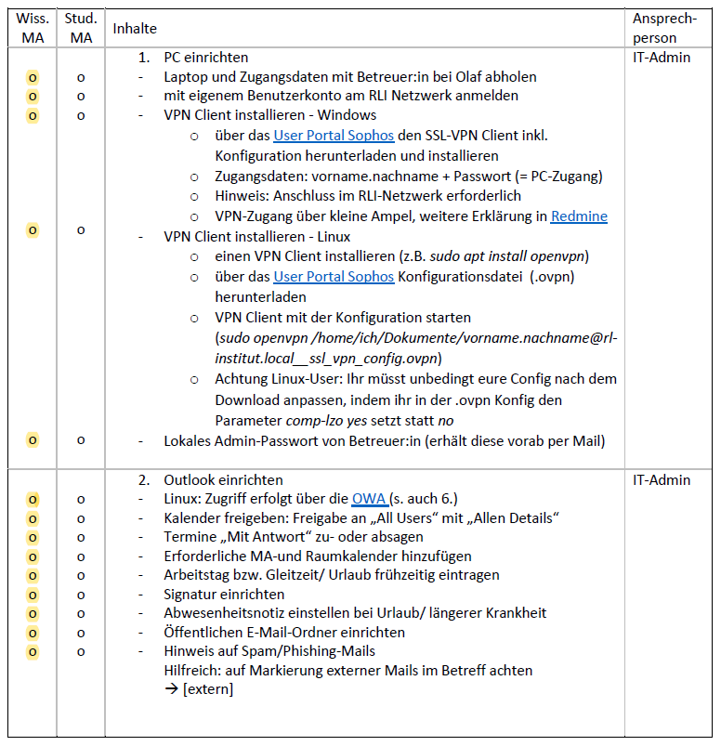
Einfindung
Begrüßung
Checkliste
Tagebuch

Slide 5
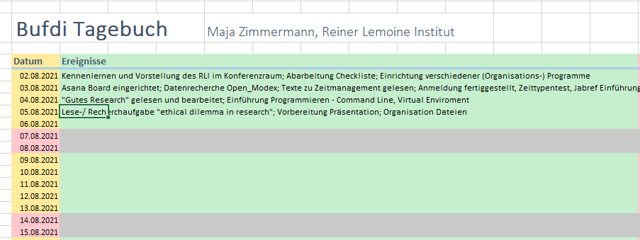
Einfindung
Begrüßung
Checkliste
Tagebuch

Slide 6
Aufgaben
Recherche
Was macht gute Recherche aus?
Welchen Stellenwert hat Ethik bei Recherche?
Open Modex Datenrecherche
Wie groß ist das Wind Offshore Potential an Nord- und Ostsee?
Daten, Probleme, Quellen

Slide 7




Tools
asana → Organisation der Aufgaben
DeepL → Übersetzer
Mentimeter → Umfragen/ Meinungsbild
Miro Board → Mind Map

Slide 8
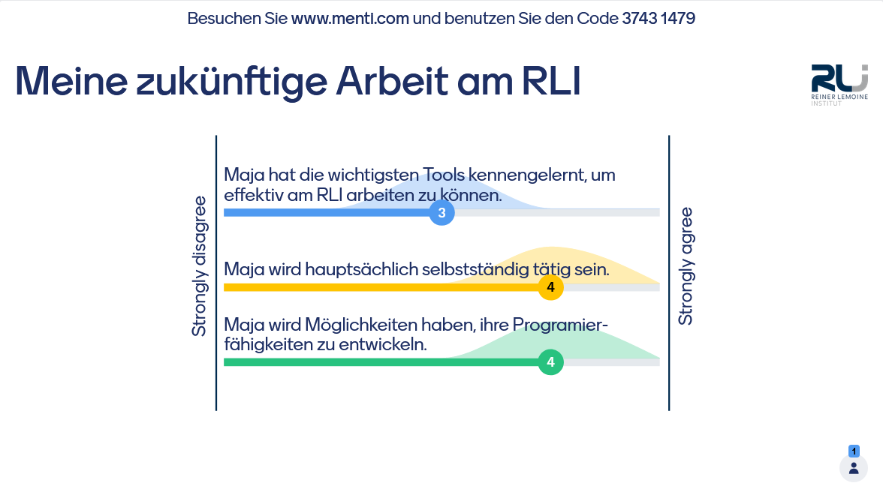

Slide 9
Programmieren
Command Line
Virtual Enviroment

Slide 10
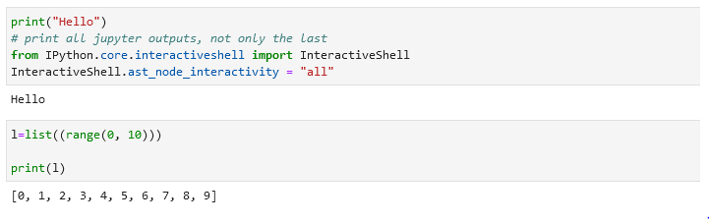
Programmieren
Command Line
Virtual Enviroment

Slide 11
Programmieren
Command Line, Git Bash
Virtual Enviroment
Windows Power Shell
Miniconda
Jupyter Lab

Slide 12
Persönliche Entwicklung
Selbst- und Zeitmanagement
Tip10

Slide 13
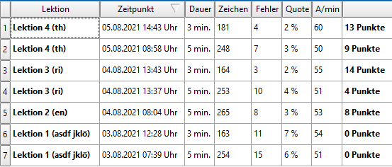
Persönliche Entwicklung
Selbst- und Zeitmanagement
Tip10

Slide 14
Ziele

